Slide 1




ỦY BAN NHÂN DÂN QUẬN LONG BIÊN
TRƯỜNG TIỂU HỌC ĐÔ THỊ VIỆT HƯNG
BÀI GIẢNG ĐIỆN TỬ
KHỐI 3
MÔN: HĐTN

Slide 2





Hoạt động trải nghiệm

Slide 3


Chủ đề 1
Tuần 1
Trường học mến yêu

Slide 4

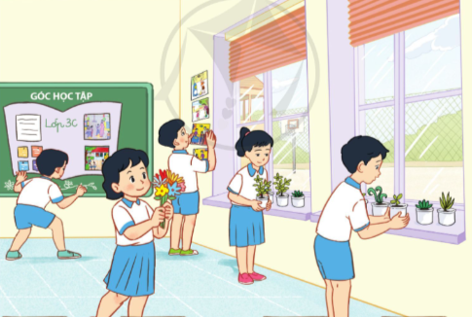
Bài mới
Hoạt động trải nghiệm
Tuần 1: Trường học mến yêu

Slide 5

LỚP HỌC CỦA CHÚNG MÌNH

Slide 6

Hoạt động 1
Quan sát lớp học

Slide 7

1. Quan sát lớp học
PHIẾu QUAN SÁT
Quan sát lớp học và khu vực hành lang của lớp để hoàn thành phiếu theo mẫu sau:
Nơi quan sát | Nhận xét
Bồn hoa trước của lớp | Xanh tươi, sạch sẽ
Chia sẻ kết quả quan sát

Slide 8
Hoạt động 2
Xây dựng ý tưởng
trang trí lớp học

Slide 9
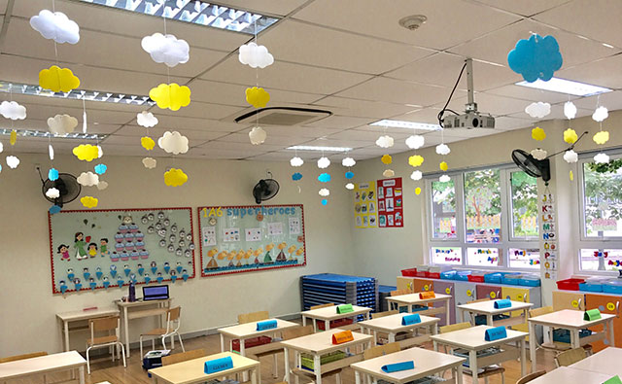
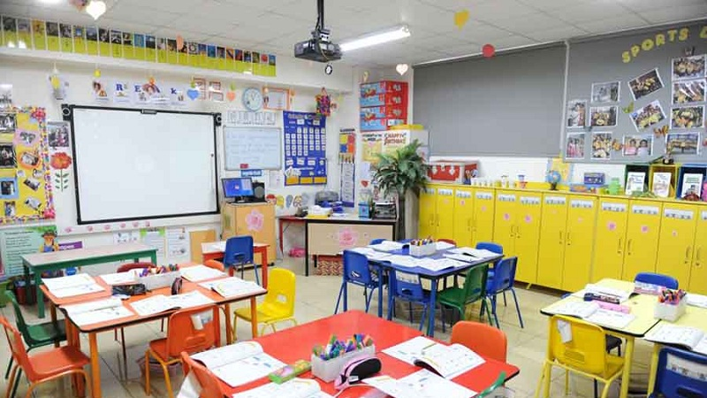
2. Xây dựng ý tưởng trang trí lớp học.
Nhận xét về ý tưởng trang trí lớp học dưới đây:

Slide 10
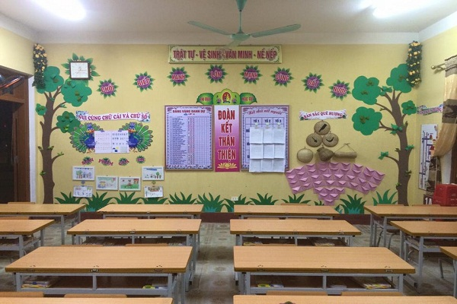
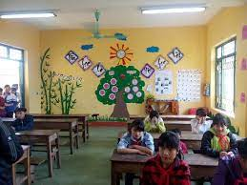
2. Xây dựng ý tưởng trang trí lớp học.
Nhận xét về ý tưởng trang trí lớp học dưới đây:

Slide 11

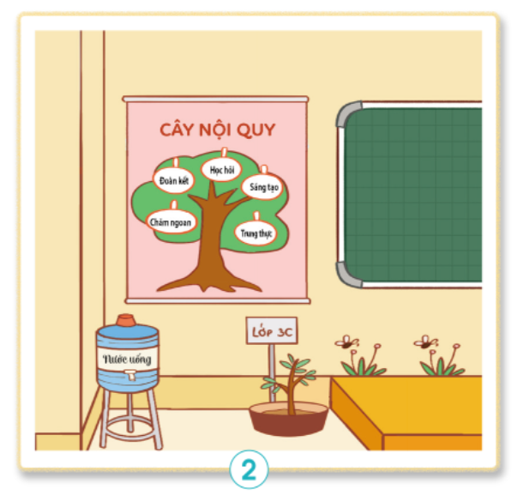

2. Xây dựng ý tưởng trang trí lớp học
Nhận xét về ý tưởng trang trí lớp học trong các tranh dưới đây:

Slide 12
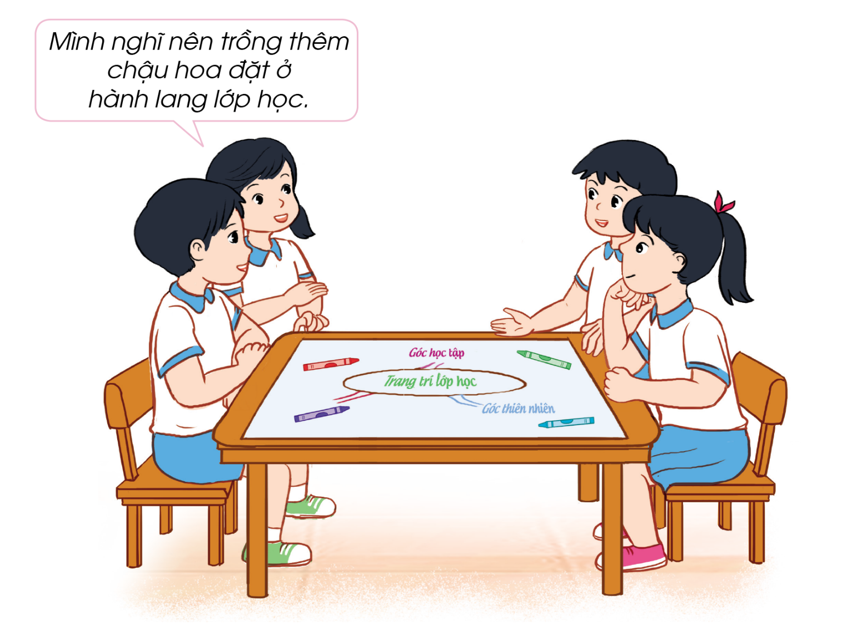
2. Xây dựng ý tưởng trang trí lớp học
Nhận xét về ý tưởng trang trí lớp học trong các tranh dưới đây:
Thảo luận xây dựng ý tưởng trang trí lớp học của em.
Chia sẻ ý tưởng trang trí lóp.

Slide 13


TẠM BIỆT
Các em

